Slide 1
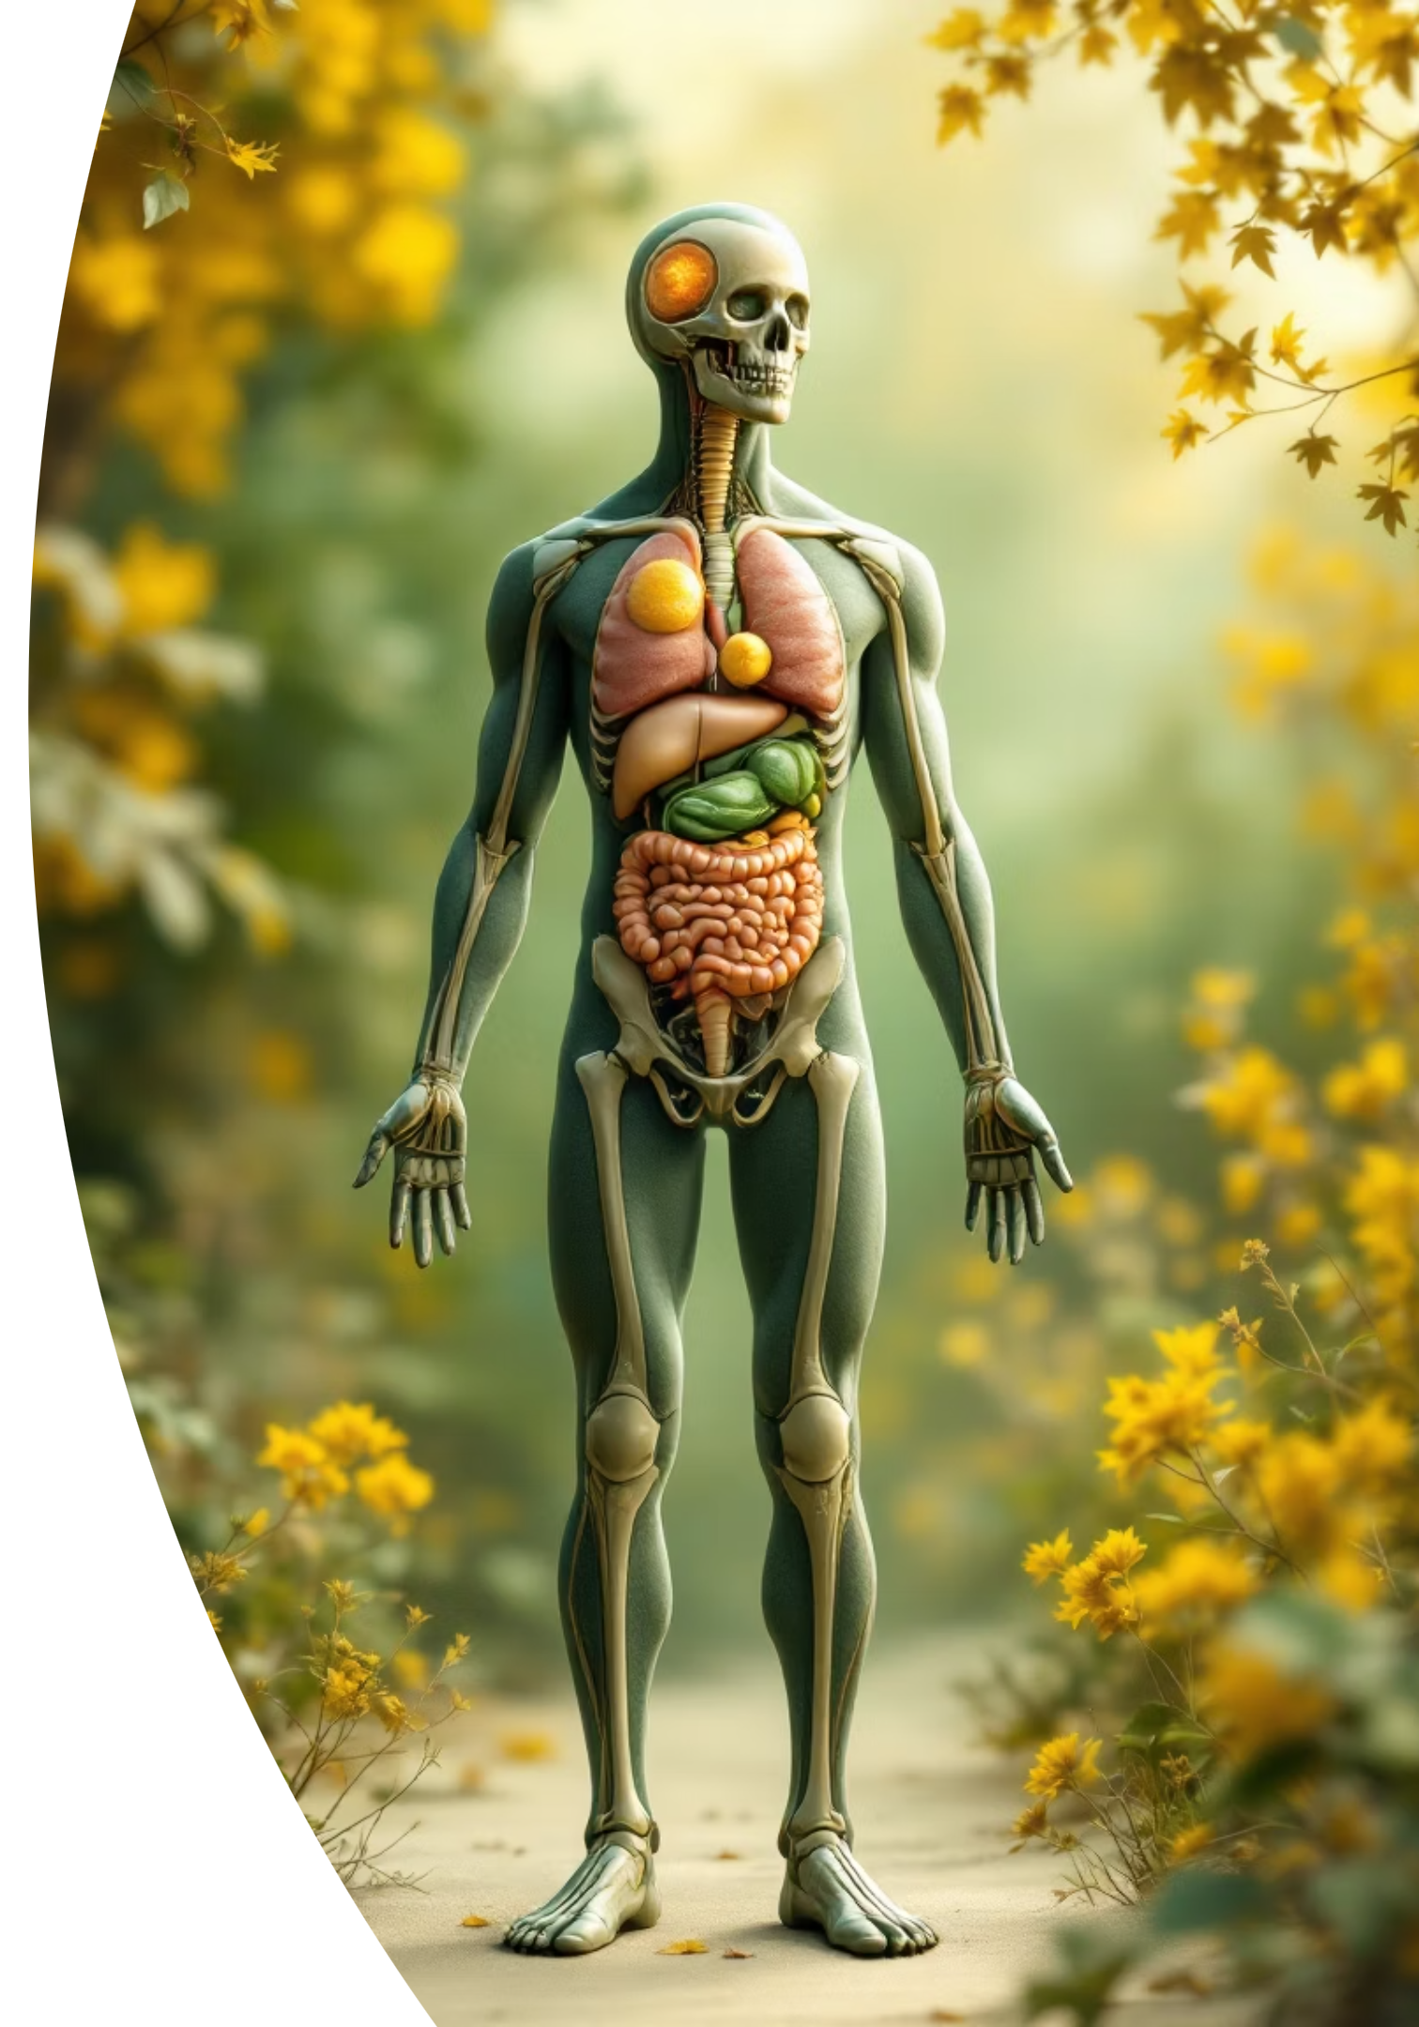
Організм людини як саморегульована біологічна система

Slide 2
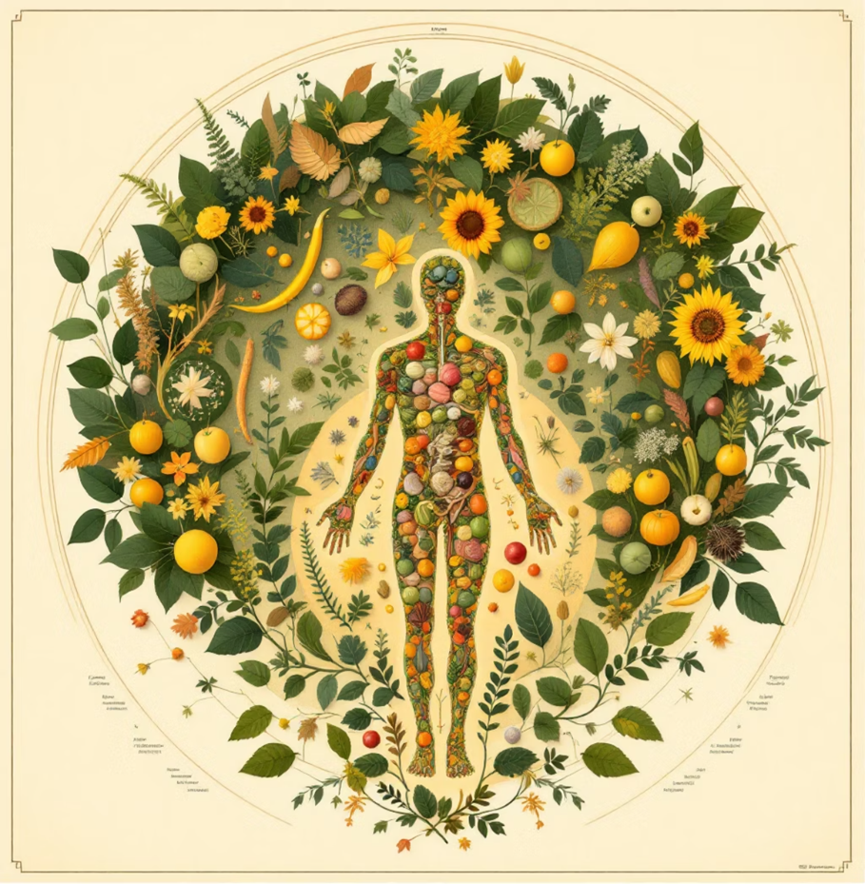
Бліцопитування на тему "Науки, що вивчають людину"
1
Яка наука вивчає будову тіла людини?
2
Яка наука вивчає функції органів і систем людини?
3
Як називається наука, що вивчає хвороби людини?
4
Яка наука вивчає розвиток людини від зачаття до народження?
5
Як називається наука про спадковість і мінливість людини?
6
Яка наука досліджує поведінку людини?
7
Наука, що вивчає зв’язки людини з навколишнім середовищем?
8
Наука, що вивчає походження й історичний розвиток людини

Slide 3

Пригадаймо!
З чого складаються всі організми?
Як ми керуємо своїм організмом?

Slide 4

Що таке біологічна система?
Біологічна система — це складна сукупність взаємопов'язаних елементів, які працюють разом для підтримання сталості та забезпечення життєдіяльності організму.

Slide 6

Обговоримо відео
Що таке клітина?
Скільки клітин існує в організмі людини?
Доповніть ланцюжок атом - … - клітина - …- … - системи органів - …
Як називається наука про клітини?
Які види клітин ви запам'ятали?

Slide 7
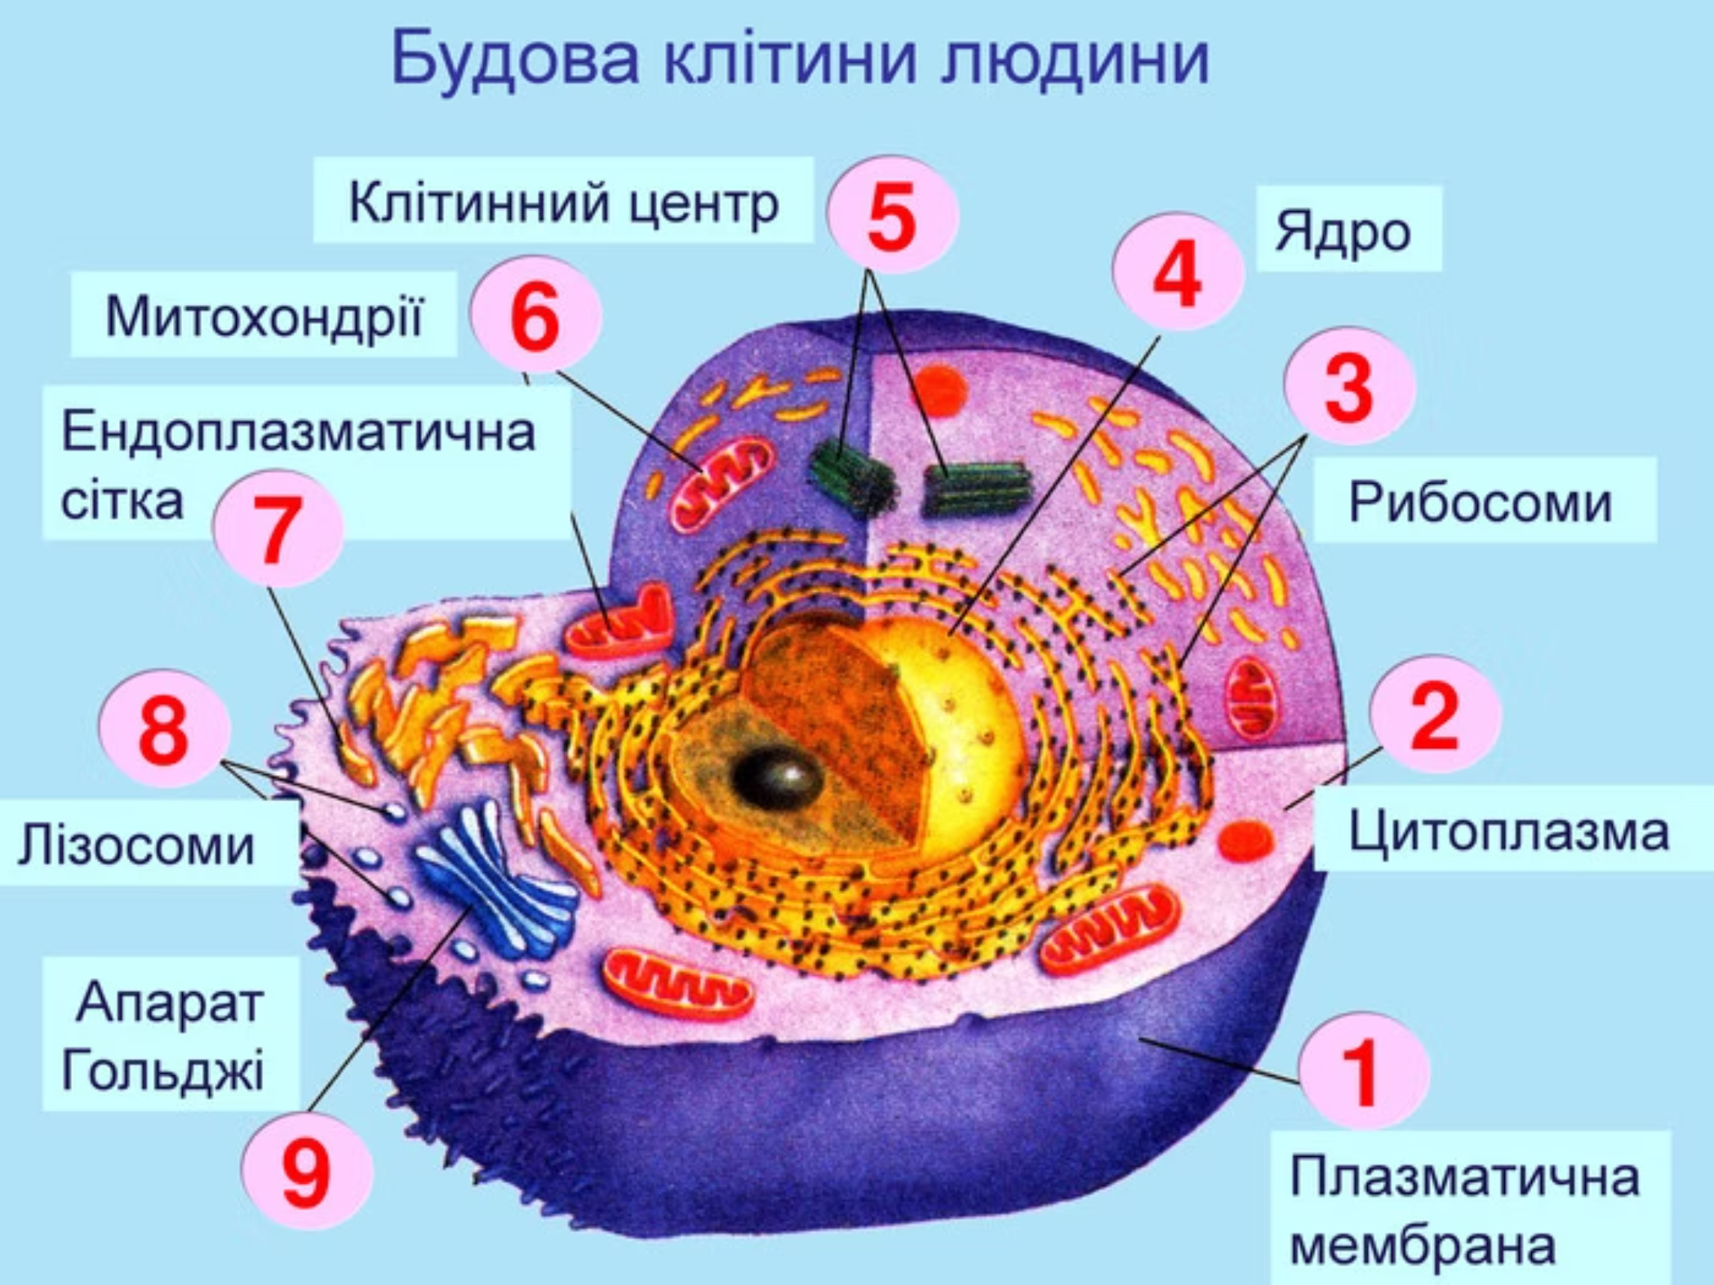

Slide 8
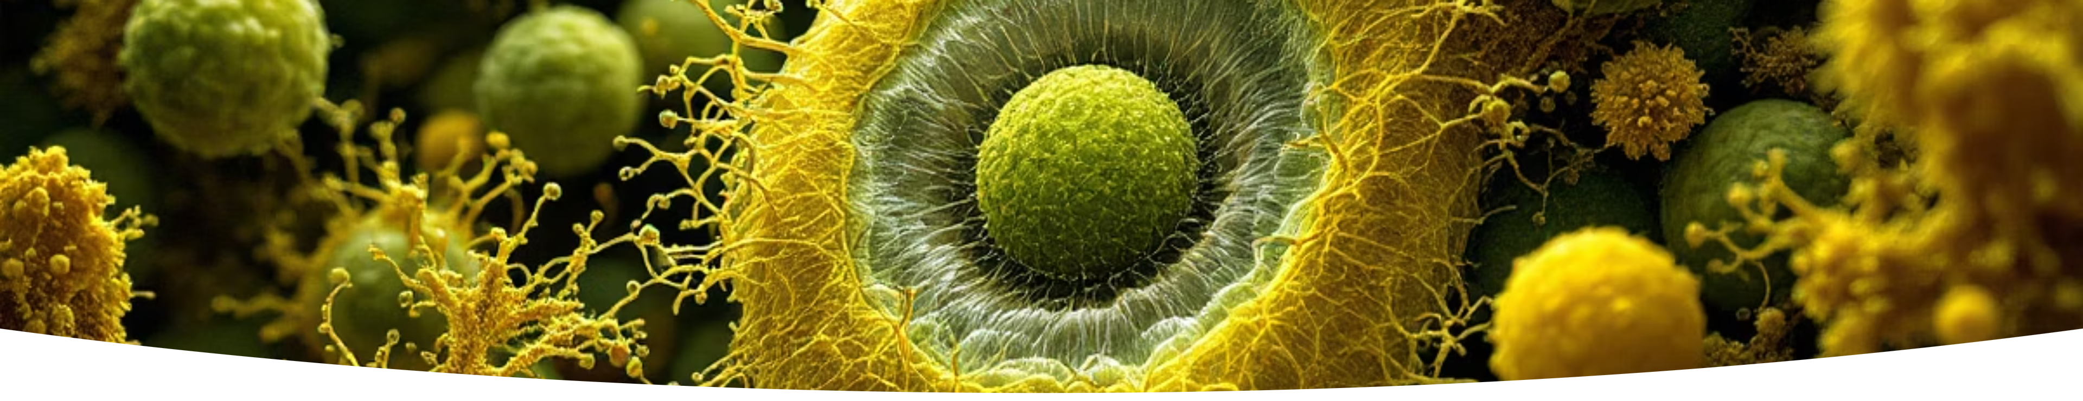




Клітина — основа життя організму
Найменша частинка організму, яка зберігає всі його властивості
Складається з органел
Існують різні види клітин
Виконують різні функції в організмі

Slide 9



Цілісність біологічної системи
саморегуляція системи (теоретичний матеріал за електронним додатком)
Immune System
Circulatory
Nervous System
Respiratory
Digestive
Ланцюгова реакція
Динамічна рівновага
Порушення в одній системі неминуче впливає на роботу інших систем організму
Організм постійно адаптується до змін, підтримуючи внутрішню стабільність

Slide 10

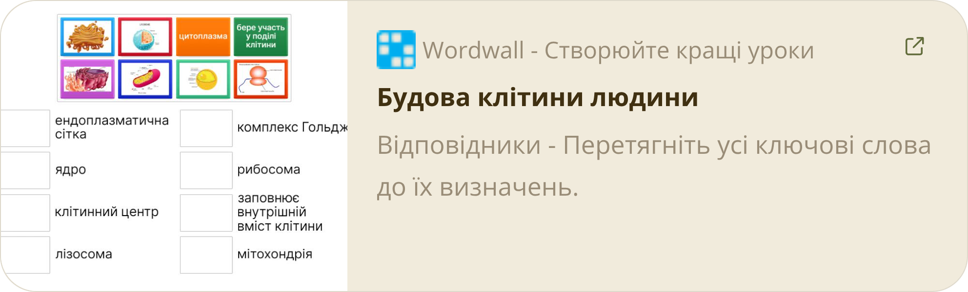
Виконаймо вправи
https://learningapps.org/display?v=p75cia28j19

Slide 11
Підготуйте колаж «Рівні організації організму людини».
Робота в групах або індивідуально.
Якщо дистанційно, то за допомогою інтерактивних ресурсів

